Slide 1
ИСПОЛЬЗОВАНИЕ ЗВУКА в среде Adobe Animate

Slide 2
Оцифровка мультимедийной информации
Мультимедийная информация – графическая и звуковая, воспринимается органами чувств человека только в аналоговом виде и только в определенных пределах по графике, звуку и скорости воспроизведения чередующихся кадров в видео или анимации.
Это обстоятельство лежит в основе принципов оцифровки мультимедийной информации и записи ее в графические, аудио и видео-файлы.
Оцифровка мультимедийной информации подразумевает запись в цифровой форме в файлы соответствующего формата для хранения и последующего воспроизведения на компьютере аналоговой информации.

Slide 3
Теорема Котельникова
Следствие из теоремы В. Котельникова (фундаментального утверждения в области цифровой обработки сигналов, связывающего непрерывные и дискретные сигналы):
«Любой аналоговый сигнал может быть восстановлен с какой угодно точностью по своим дискретным отсчётам, взятым с частотой f > 2f_{m} , где f_{m} — максимальная частота, которая ограничена спектром реального сигнала».
Например, частота дискретизации звука должна быть не менее 40 кГц, поскольку максимальная частота звука для восприятия человеком составляет примерно 20 кГц.

Slide 4
Оцифровка звука
(дискретизация и квантование)
При оцифровке звука (Digital sampling) при выполнении этих этапов звуковой платой компьютера, как правило, для них назначаются параметры в следующих пределах:
Дискретизация (Sampling rate) – от 11 кГц до 44 кГц
Квантование (Sampling size) – от 8 бит (речь) до 16 бит (музыка)
Объем звукового файла:
V(байт)=Sr(Гц) * Ss(бит)/8 * t(с) * n
Типы звуковых форматов: WAV (несжатый), MP3 (сжатый по определенному алгоритму) и др.

Slide 5
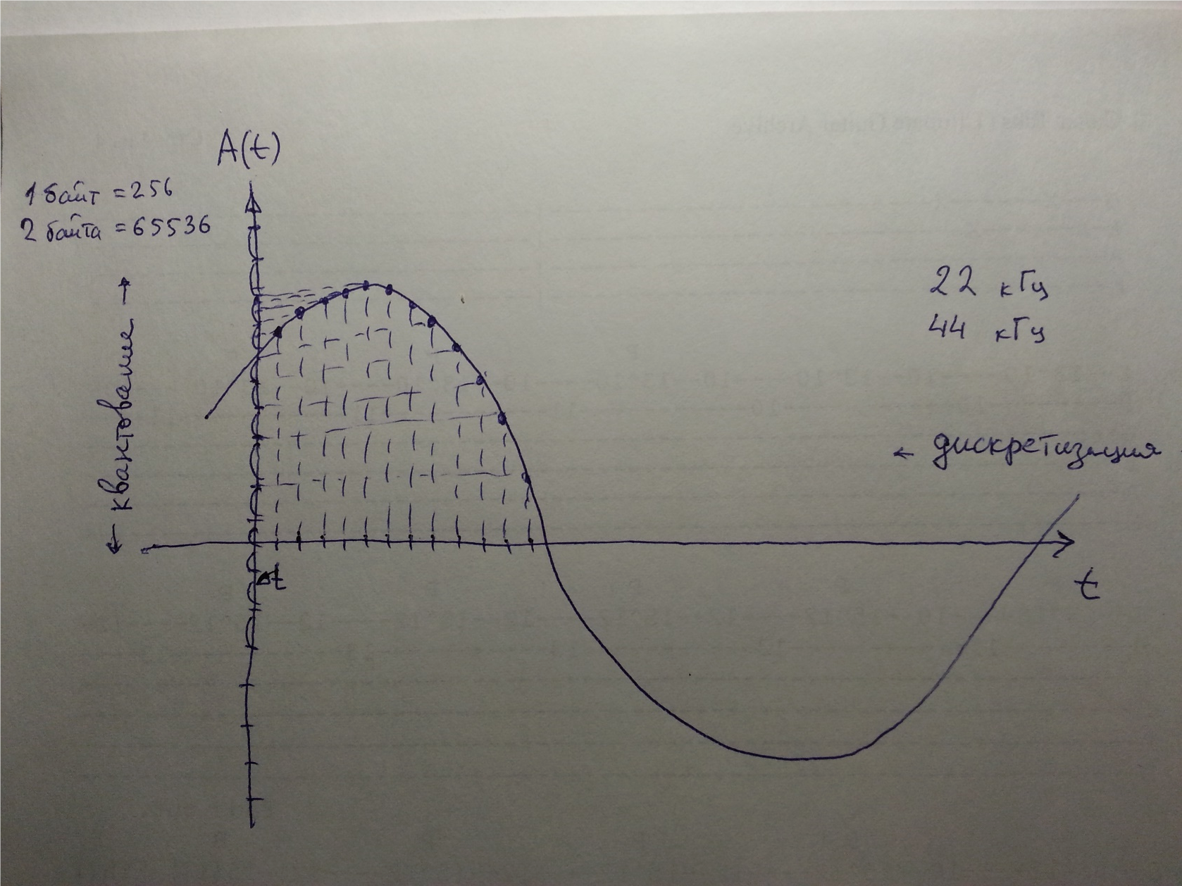
Оцифровка звуковой волны

Slide 6
Принципы сжатия оцифрованной мультимедийной информации
После оцифровки аналоговой информации при ее последующем воспроизведении в аналоговом виде можно не учитывать те данные, которые не могут быть восприняты органами чувств человека, что лежит в основе всех специальных алгоритмов сжатия при конвертации в различные форматы записи мультимедийной информации.
Основные форматы сжатия:
mp3 – для звуковых файлов;
jpg – для графических файлов;
mp4 – для видеофайлов.

Slide 7
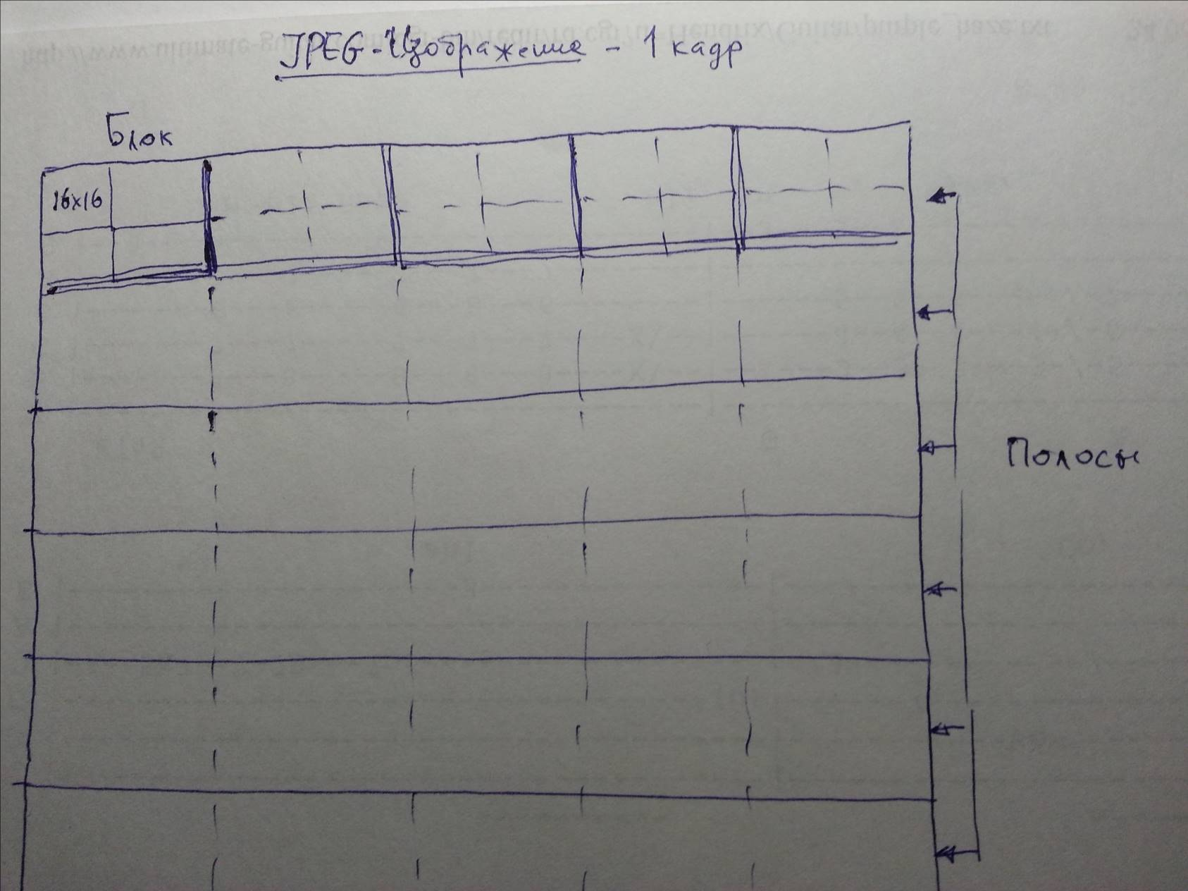
JPEG-формат
(Joint Photographic Experts Group) файлы записываются в формате JPG

Slide 8
MPEG-формат
MPEG (Motion Picture Expert Group) - Экспертная Группа по Подвижным изображениям, занимающаяся разработкой форматов MPEG.
Эта группа определяет стандарты в цифровом видео, среди которых:
MPEG-1 - стандарт используемый в Видео на компакт-дисках,
MPEG-2 стандарт используемый на DVD и DVB (цифровое телевидение),
MPEG-4 стандарт используемый в потоковом видео (Интернет), этот стандарт обеспечивает сокращение общего объёма данных на 75-80% без потери визуального качества

Slide 9
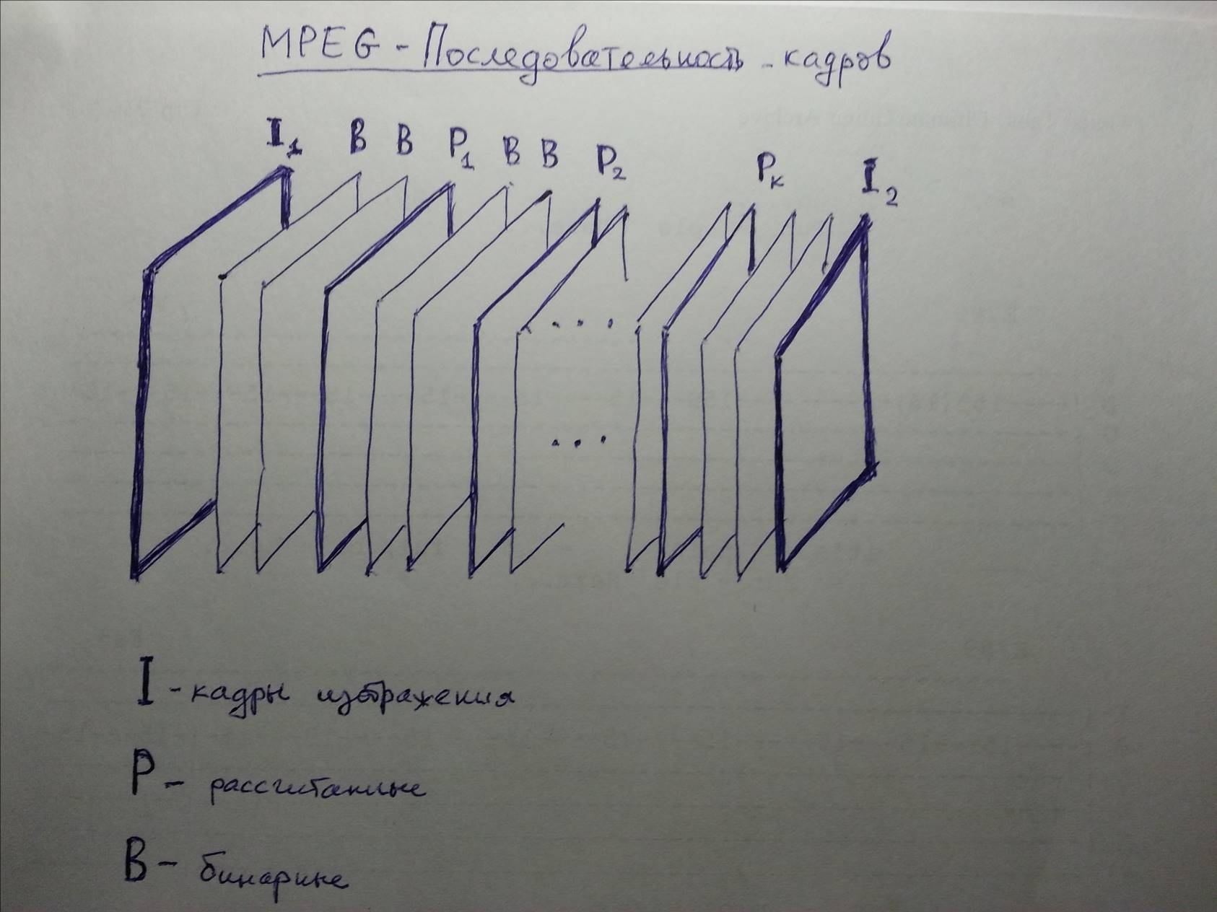
MPEG-последовательность
(I - Intra, P - Predicted, B – Bidirectional)

Slide 10
Кодек
Кодек (англ. codec — сокр. от coder/decoder кодировщик/декодировщик или compressor/decompressor) — устройство или программа, способная выполнять преобразование данных или сигнала.
Кодеки используются при цифровой обработке видео и звука, могут производить изменения в формате, более подходящем для этих операций на используемом устройстве.
Видео-кодек — программа (алгоритм, файл-формула), которая определяет, каким образом можно «упаковать» видео/аудио контент и впоследствии проиграть его.

Slide 11
Типы синхронизации звука в Adobe Animate
Событийный
Событие (Event) – событийный звук (по умолчанию)
Начать (Start) – запуск событийного звука
Остановить (Stop) – остановка событийного звука
Потоковый
Поток (Stream) – потоковый звук для синхронизации анимации со звуком

Slide 12
Событийный звук
Событие (Event)
Воспроизведение начинается при входе в ключевой кадр, содержащий звук, и не зависит от дальнейших кадров монтажной линейки
Воспроизведение начинается после того, как звук полностью загрузится в память
Событийные звуки накладываются (микшируются), если ролик зациклен
Зацикливание событийного звука можно использовать для создания фонового сопровождения

Slide 13
Синхронизация звука типа
Начать (Start)
Применяется для исключения возможности наложения событийных звуков самих на себя
Воспроизводится только, если другой экземпляр того же звука не воспроизводится в данный момент

Slide 14
Синхронизация звука типа
Остановить (Stop)
Используется для остановки воспроизведения событийных звуков типа Событие и Начать (экземпляров этого звука)
При входе в ключевой кадр со звуком типа все экземпляры этого звука будут остановлены
Звук типа Остановить сам не звучит

Slide 15
Синхронизация звука типа
Поток (Stream)
Звук воспроизводится только в содержащих его кадрах – зависит от содержащей его монтажной линейки
Звук имеет приоритет над визуальным содержимым кадров монтажной линейки
Звук разбивается на отдельные фрагменты, которые жестко привязываются к кадрам монтажной линейки
Звук типа Поток не рекомендуется зацикливать

Slide 16
Создание и использование символов «Кнопка»
Кнопка на временной линейке в Библиотеке имеет 4 кадра, в которых можно создать отличные изображения:
Up – вид кнопки в неактивном состоянии
Over – вид кнопки при наведении на нее курсора мыши
Down – вид кнопки в момент нажатия на нее левой кнопки мыши
Hit – графическое изображение, которое определяет область реагирования кнопки (невидима при работе кнопки, но при попадании на нее курсора мыши появляется пиктограмма «рука» - кнопка активна)
Функционирует кнопка только в окне Flash-плеера после компиляции при нажатии клавиш Ctrl/Enter

Slide 17
Рекомендации по созданию и использованию кнопок
Кнопка может содержать неограниченное число слоев.
Область реагирования кнопки Hit может:
- совпадать
- охватывать
- быть вне кнопки
- быть несвязной
Можно создать «пустую кнопку» без прорисовки ее изображения, если прорисовать только область ее реагирования в кадре Hit
С кадрами Over и Down кнопок можно связать выполнение любых действий (в т. ч. программного кода), запускающихся соответственно по событиям наведения и щелчка мышью по области реагирования кнопки Hit

Slide 18
Озвученная карта «Путеводитель»
Создать в новом документе изображение карты Минска, выполнив для этого команду Файл/Импорт/Импортировать в библиотеку… и перетащить его в рабочую область и трансформацией «подогнать» его размеры под размеры рабочей области.
Создать несколько записей голоса, описывающих достопримечательности соответствующих мест на карте Минска и импортировать их в Библиотеку документа.
Создать соответствующее записям голоса пустые озвученные кнопки:
  создать для кнопки только область реагирования Hit в 4-м кадре кнопки, оставив пустыми первые три кадра;
  разместить из Библиотеки документа для каждой кнопки соответствующий звуковой файл на отдельном слое в 3-м ключевом кадре кнопки Down для запуска звука после щелчка кнопкой мыши (установить для звука тип синхронизации Начать, чтобы не происходило наложение звуков при повторном щелчке мышью по кнопке!!!).
Разместить озвученные кнопки в соответствующих местах на карте, запустить ролик на выполнение, нажав Ctrl/Enter, найти курсором мыши активные зоны на экране и, щелкая по ним, запустить соответствующее речевое пояснение.

